Slide 1
單元 1: 正音概念 怎樣看音標 Phonetic Symbols
本課程由 Lai.Club 製作

Slide 2
字典比較

Slide 3
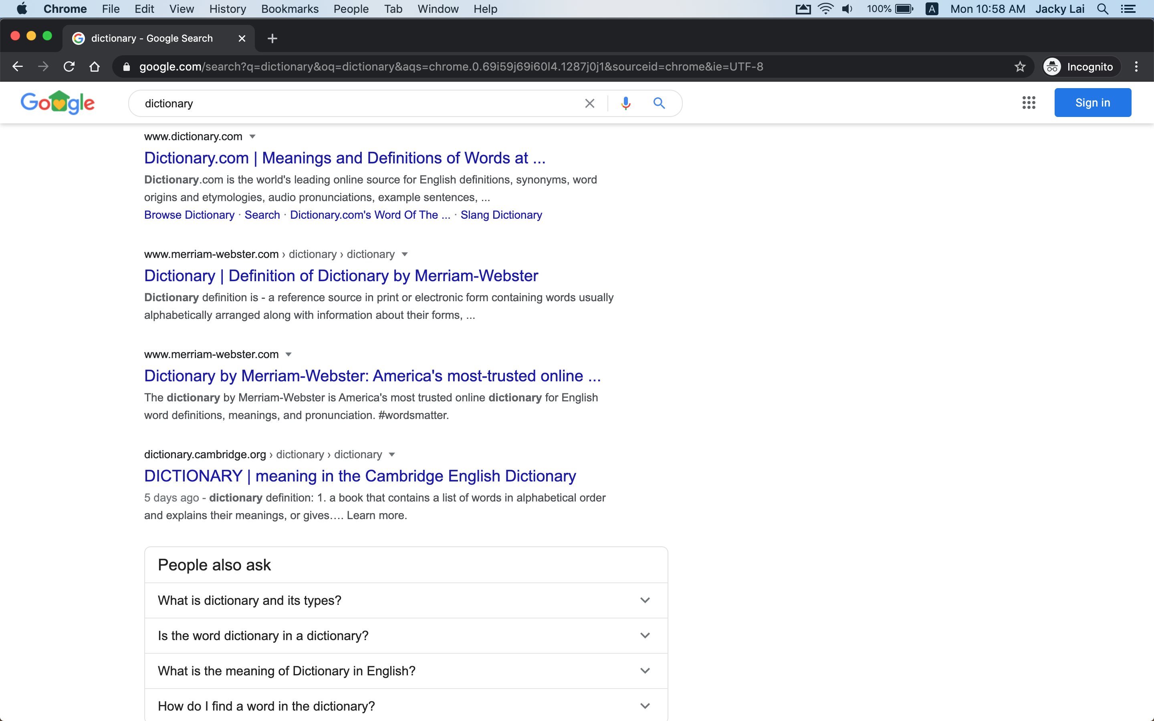
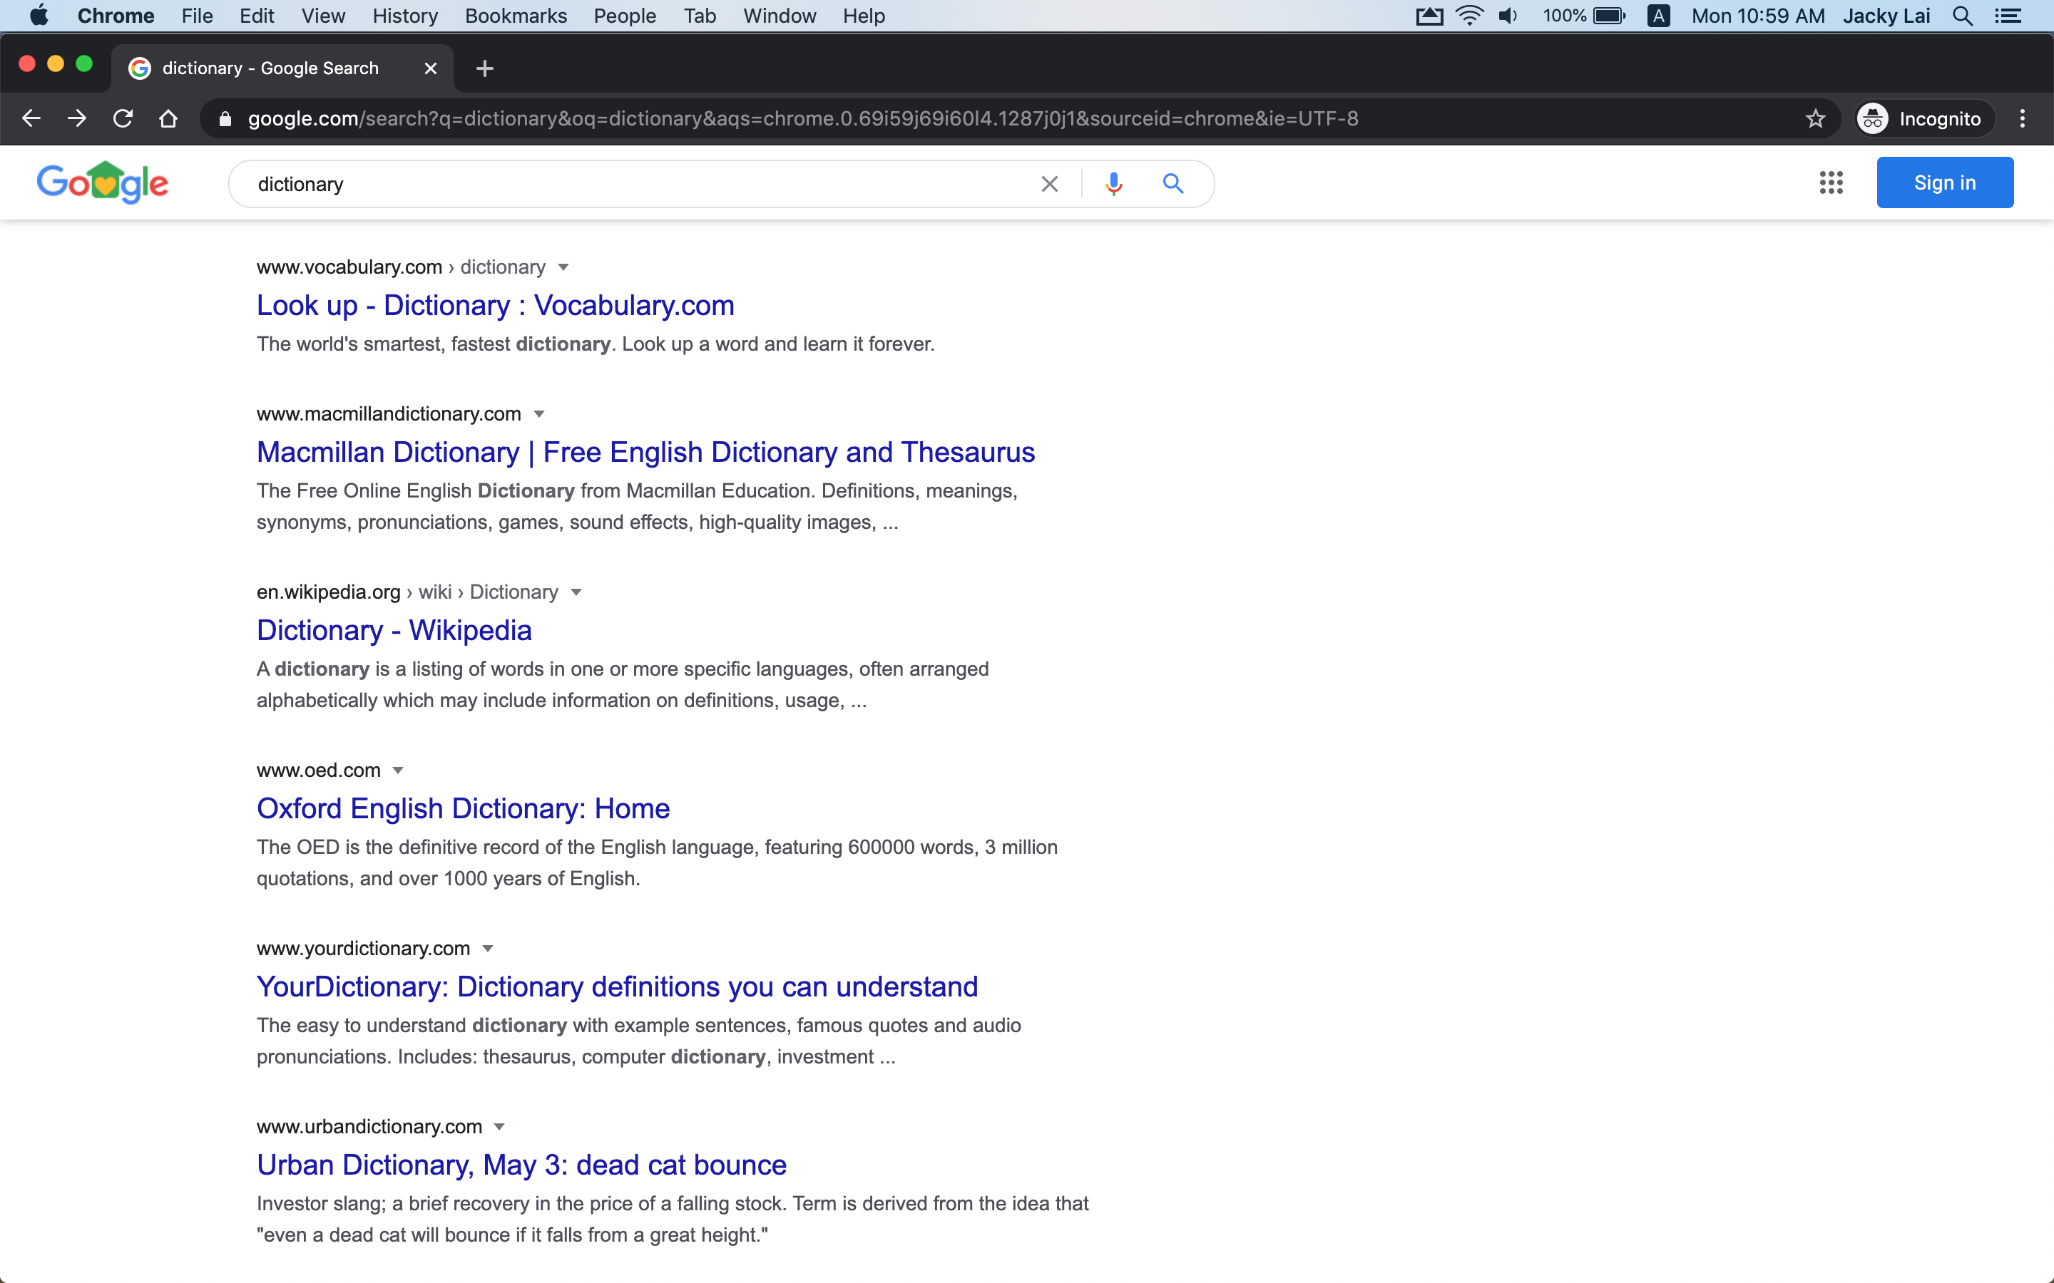
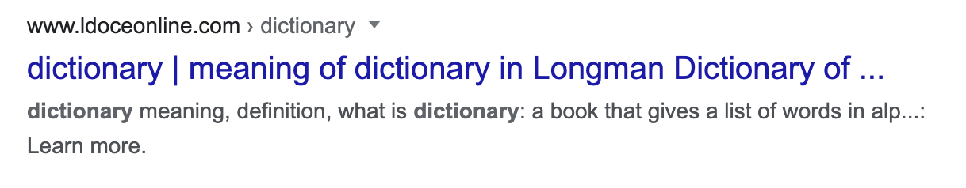
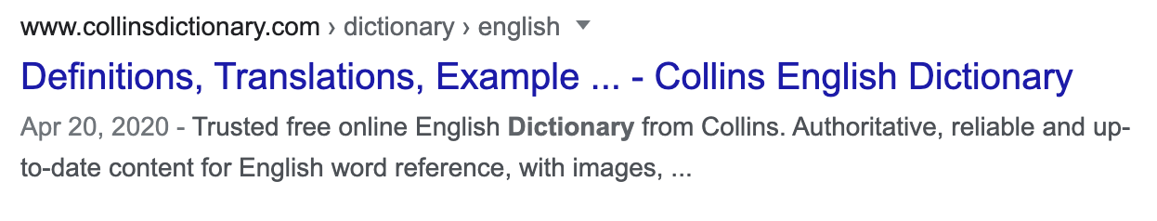

Slide 4
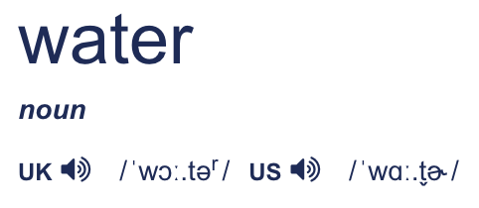

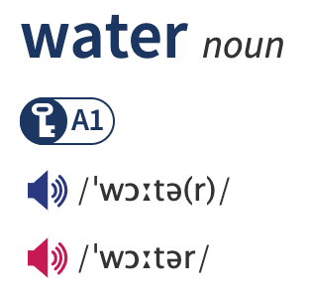
Cambridge
Oxford

Slide 5

我們用的音標標準：
https://dictionary.cambridge.org/

Slide 7
1: 短E
/pen/
/pɛn/
有些字典

Slide 8
2: R音
/ɜː/ /ə^{r}/
/ɝ/ /ɚ/
英式
美式

Slide 9
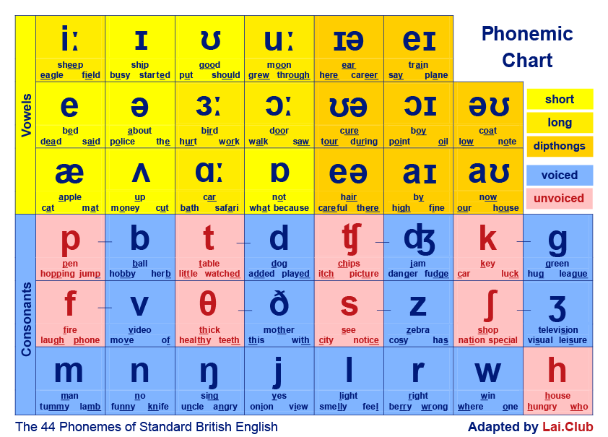
Phonemic Chart

Slide 10
怎樣看國際音標?
Phonetics /fəˈnet.ɪks/
International /ˌɪn.təˈnæʃ.^{ə}n.^{ə}l/
Notes:
第一眼見 Phonetics 可能會讀成 /fəʊˈnet.ɪks/

